Slide 1
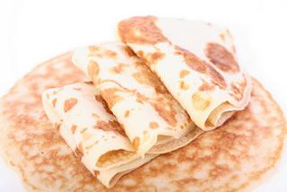
Муниципальное дошкольное образовательное учреждение
«Детский сад № 388 Красноармейского района Волгограда»
ПЕДАГОГИЧЕСКИЙ ПРОЕКТ
Приобщение к истокам русской народной культуры
(подготовка и проведение русского народного праздника
«Широкая масленица» совместно с родителями)
Тип проекта: игровой, творческий
По содержанию – детское творчество.
Участники проекта: педагогический персонал, дети, посещающие ДОУ, родители воспитанников;
Срок реализации проекта– краткосрочный (неделя)
Авторы проекта: Шамсутдинова Елена Николаевна, воспитатель;
Попова Анна Александровна, воспитатель;
Уварова Анна Александровна, воспитатель;

Slide 2
ЦЕЛЬ: -Привлечь внимание детей, привить любовь к народным традициям. -Вызвать положительные эмоции через участие в мероприятиях, приобщить воспитанников и их родителей к обычаю проведения Масленицы. -Формировать чувство патриотизма, основанного на русских традициях. -Развивать сотрудничество семьи и ДОУ. ОЖИДАЕМЫЕ РЕЗУЛЬТАТЫ: -Познакомить с происхождением древнего праздника Масленицы, его традициями и обычаями; -Познакомить со смыслом каждого дня этого праздника; -Возродить интерес к обрядовым русским праздникам; -Обогатить духовный мир детей; -Вызвать эмоциональное сопереживание через участие в игре-действии, формировать эмоционально-эстетическую отзывчивость и интерес к народному творчеству; -Создать атмосферу радости от приобщения к родной культуре; -Повысить познавательный интерес среди воспитанников к родной истории. ПРОБЛЕМА: удалось ли приобщить детей к русским традициям через праздник Масленица?

Slide 3
ОБОСНОВАНИЕ ПРОБЛЕМЫ:
Праздник является наиболее древним элементом культуры человеческого общества и безусловной частью его жизни. Каждый период жизни общества характеризуется разными праздниками, при этом одни из них приходят и уходят, а другие существуют веками, но в зависимости от политики государства могут отмечаться или не отмечаться всенародно. Так, в течение 70 лет в нашей стране отмечались такие праздники, как 7 ноября, 1 Мая, 22 апреля, т. е. политические праздники, призванные прославлять государственный строй. В этот период народные и тем более религиозные праздники повсеместно не отмечались, хотя в народе они жили. В праздничных обрядах и ритуалах закрепляется социальное поведение, они помогают человеку осознать свою национальную принадлежность, а их яркая эмоциональная форма и содержание воспитывают положительные чувства.
К счастью, сейчас мы возрождаем эти традиции и обычаи, и тем самым даем возможность нашим детям прикоснуться к духовно-нравственным основам, к лучшим образцам устного и музыкального народного творчества.
На наш взгляд Масленица один из самых веселых, светлых и по праву народных праздников. Наша творческая группа решила познакомить детей с обычаями проведения этого веселого праздника, так как непосредственное участие в торжестве оставляет более полное и совершенное представления о нем, предоставляет воспитанникам возможность понять смысл этого замечательного праздника. Поэтому и возникла идея в проведении праздничного гуляния «Масленица» силами педагогов, родителей и ребят.
Познакомив ребят с обычаями проведения Масленицы, наша творческая группа старалась, чтобы они были не просто наблюдателями, а принимали непосредственное участие в празднике.

Slide 4
РЕАЛИЗАЦИЯ ПРОЕКТА
1.Беседа с детьми о празднике Масленица в древности и в наше время.
2.Чтение художественной, познавательной литературы по теме.
3.Разучивание песен и закличек, частушек про Масленицу.
4.Рассматривание сюжетных картин, иллюстраций, фотографий по теме.
5.Художественно-творческая деятельность:
а) изготовление кукол «Масленица»;
б) оформление стенда с детскими поделками;
в) игры-хороводы, эстафеты;
г) лепка из пластилина, аппликация.
I ЭТАП – ПОДГОТОВИТЕЛЬНЫЙ
-Составление плана проведения проекта «Широкая масленица».
-Обсуждения вариантов проведения и возможностей участия в празднике родителей и детей.
-Планирование и проведение занятий, игровой деятельности с детьми.
-Подбор необходимых атрибутов для игр.
-Разучивание песен, частушек, поговорок, загадок, закличек для выступления во время праздника.
-Организация места проведения праздника.
-Обсуждение оформления группы.
II ЭТАП- ВНЕДРЕНЧЕСКИЙ
НАПРАВЛЕНИЯ НА II ЭТАПЕ:
­-Проведение каждого дня масленичной недели по плану в НОД, в игровой деятельности, в режимных моментах, на прогулке.
-Оформление уголка для родителей с информацией о Масленице.
-Выставка детских работ (рисунков, лепки) на тему «Масленица».
-Совместное участие детей и родителей в изготовлении куклы «Масленицы»

Slide 5
IIIЭТАП – КОНТРОЛЬНО-ОЦЕНОЧНЫЙ:
Планируя проект, наша творческая группа ставила перед собой цель – развить познавательный интерес детей, расширить представления о христианском празднике, вызвать положительно-эмоциональное и осознанное отношение к празднику, сформировать навыки культурного поведения во время проведения мероприятий, формировать чувство патриотизма, основанного на русских традициях, развивать сотрудничество семьи и ДОУ.
Использование проекта в воспитательно-образовательном процессе позволило улучшить его содержание. Обеспечило формирование у детей любознательности, стремление изучить обычаи своего народа. Участие в проекте позволила развить у них интерес, эстетическую восприимчивость. Подобранные нами различные игры дали возможность развивать у воспитанников чёткую выразительную речь, мимику, движения. Ребята получили возможность ощутить себя свободными, раскрепощенными, обрели уверенность в своих силах, в умении фантазировать.
Анализируя итоги проекта, наша творческая группа увидела, что не только дети, но и их родители с огромным интересом включаются в различные виды деятельности. Нам удалось сделать жизнь своих воспитанников увлекательной и содержательной, наполнить её яркими впечатлениями, радостью творчества.

Slide 6
СПИСОК ИСПОЛЬЗОВАННОЙ ЛИТЕРАТУРЫ
1. Агамова Н.С., Морозов И.А., Слепцова И.С. Народные игры для детей. Организация, методика, репертуар – Москва. 1995.
2. Жаворонушки. Русские песни, прибаутки, скороговорки, считалки, сказки, игры/ сост. Науменко Г. – Москва, 1977-1987, выпуски 1-5.
3. Корнеева Е.И. Фольклорные праздники и развлечения в патриотическом воспитании дошкольников. – Москва, 1995.
4. Литвинова М.Ф. Русские народные подвижные игры. –Москва, 1986.
5. Петров В.М., Гришина Г.Н., Короткова Л.Д. Зимние праздники, игры и забавы для детей. – Москва, 2001.
6. «Радуга-дуга». Календарные песни, заклички, игры. – Москва, 2010.
Интернет-источники:
http://nsportal.ru/
http://netolkoeda.com/v-gostiah-u-skazki/maslyona-skazka-o-maslenitse
http://deti-online.com/zagadki/zagadki-k-prazdnikam/zagadki-pro-maslenicu/
http://www.babyblog.ru/user/13maria13/3037714
http://www.ostrovskazok.ru/maslenitsa/pesenki-i-zaklichki-na-maslenitsu-2
http://luntiki.ru/blog/chastushki/670.html
http://maminsite.ru/holiday.files/maslenitsa3.html
http://traditio-ru.org/wiki/%CC%E0%F1%EB%E5%ED%E8%F6%E0
http://rukotvo.ru/site/index.php/component/idoblog/viewpost/289.html

Slide 7
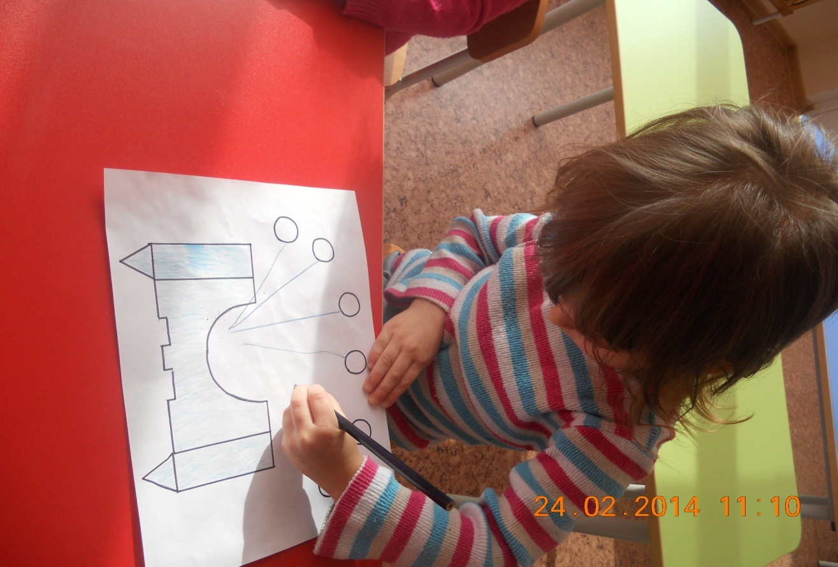
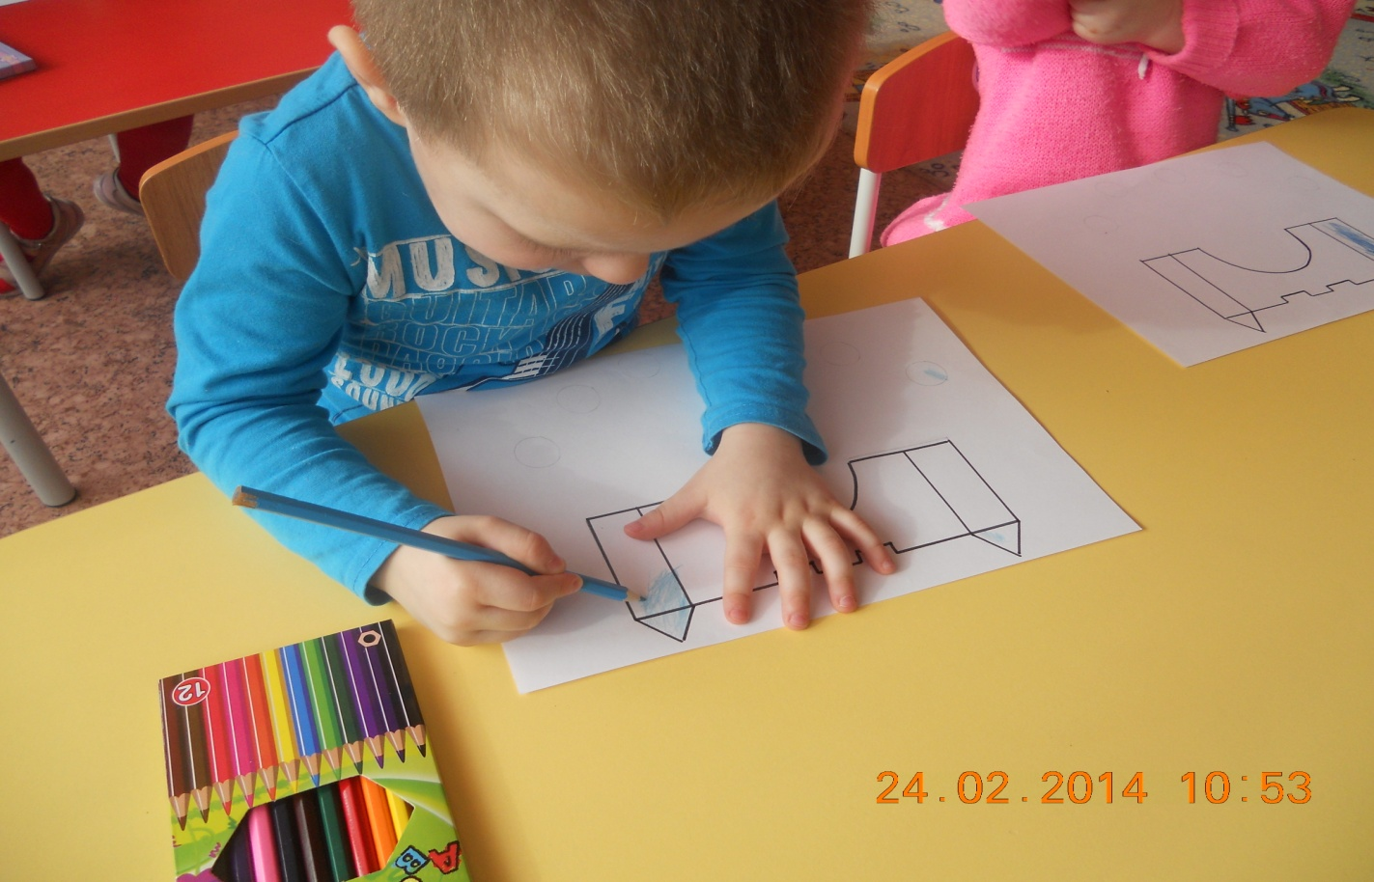
Фотоотчет проекта детского сада № 388

Slide 8
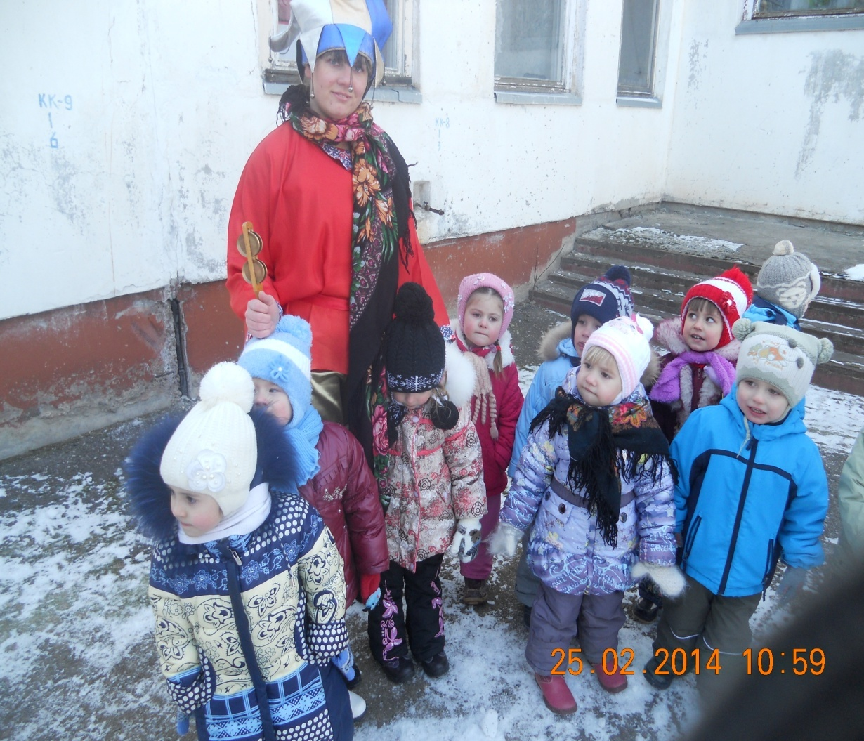
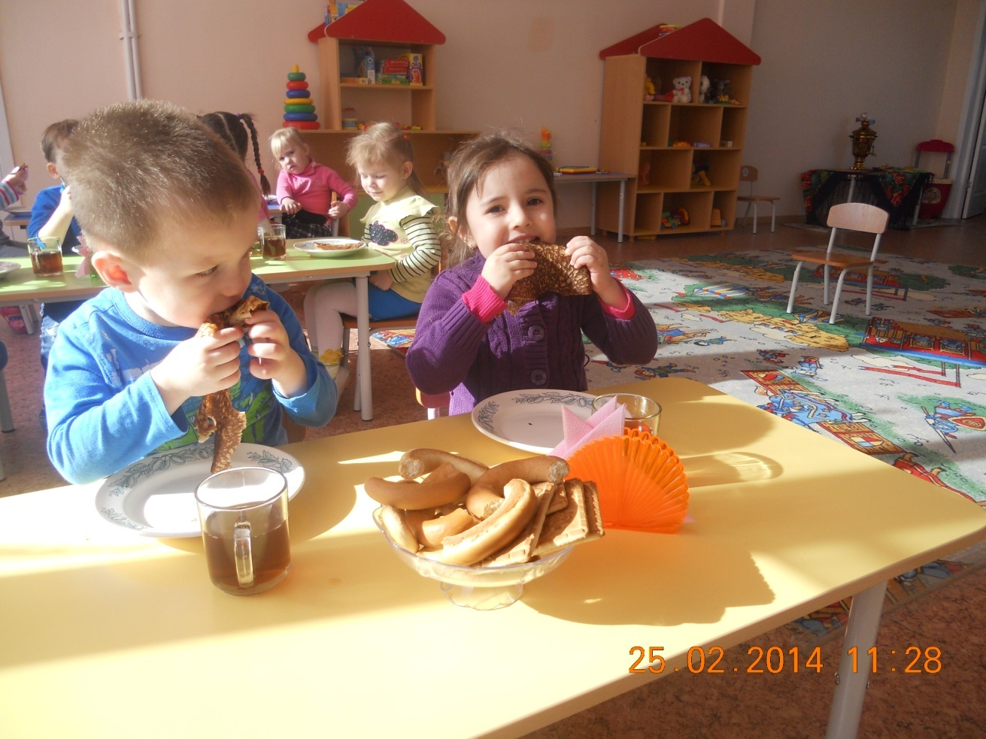

Slide 9
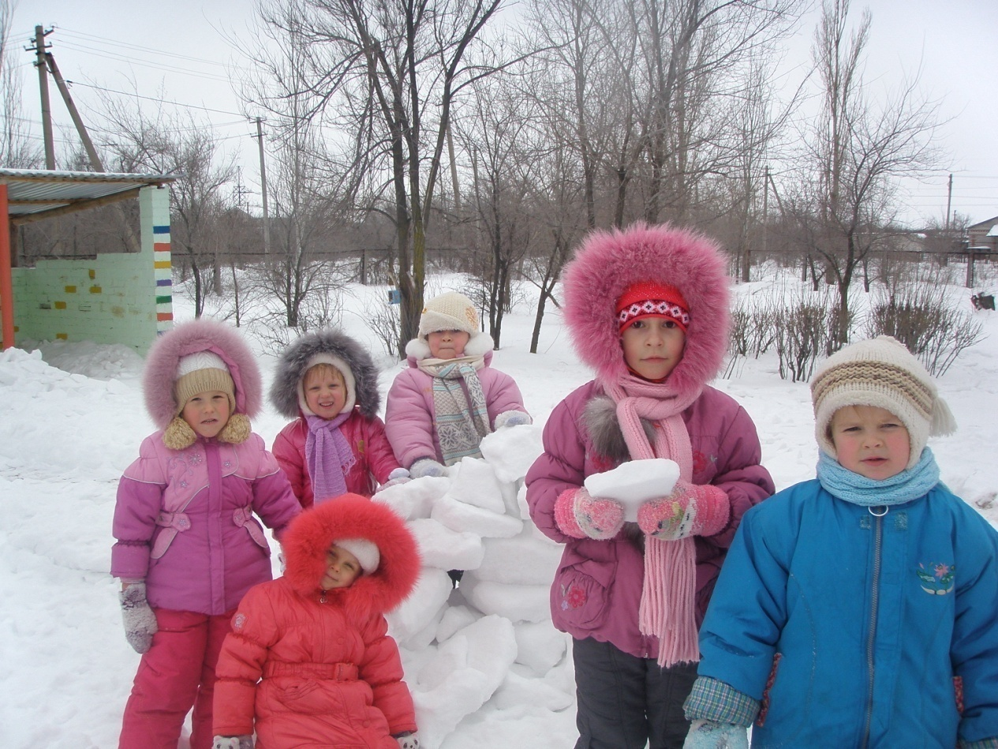
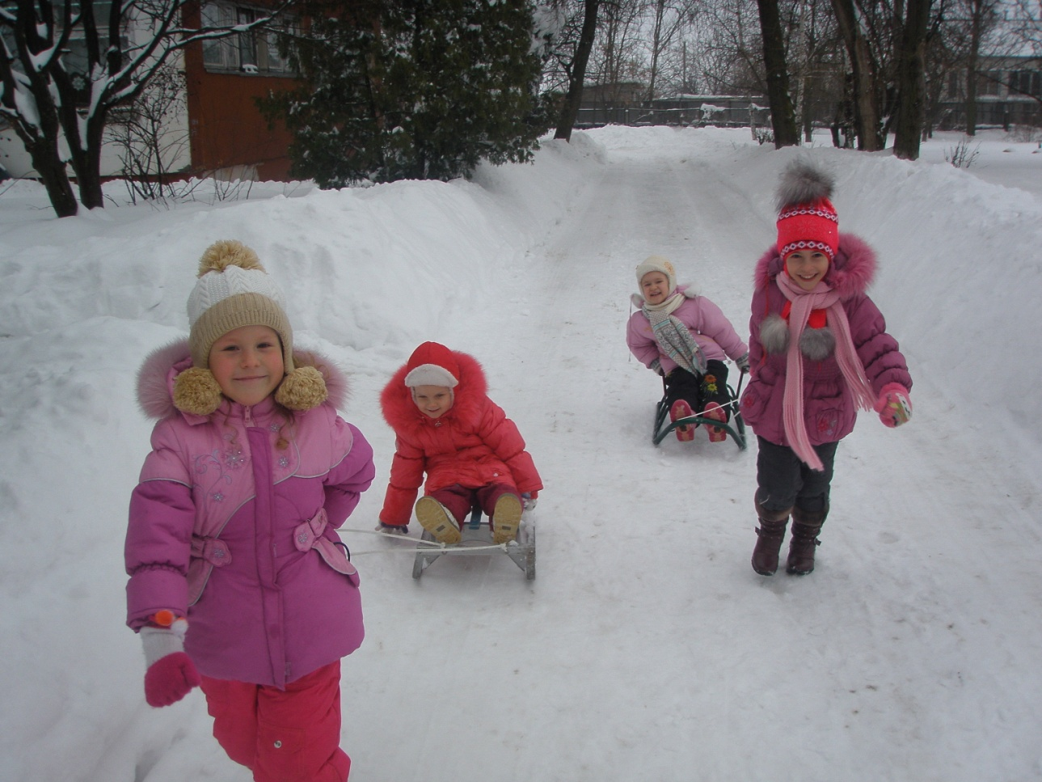

Slide 10
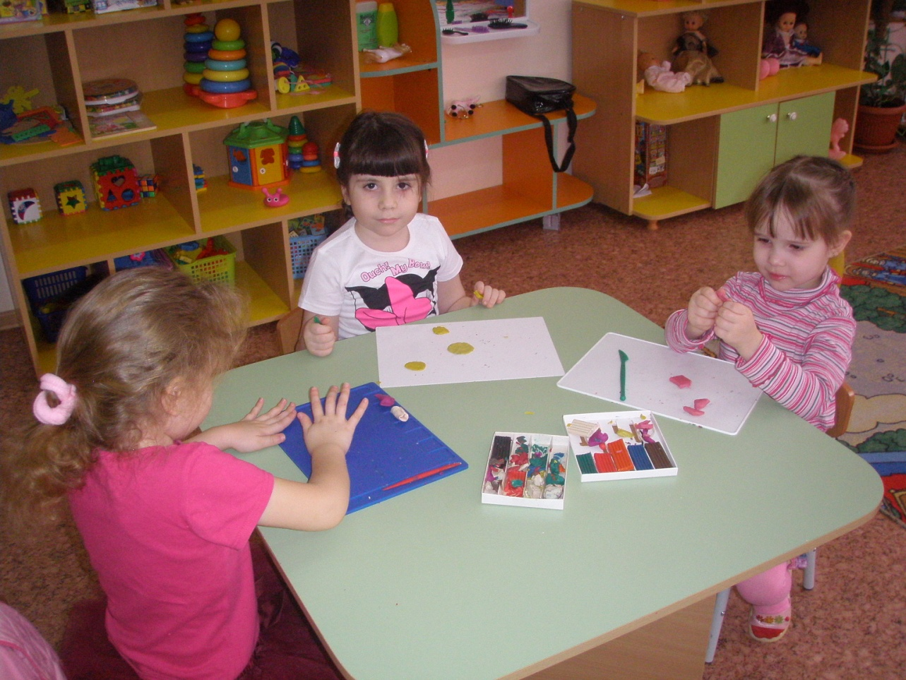
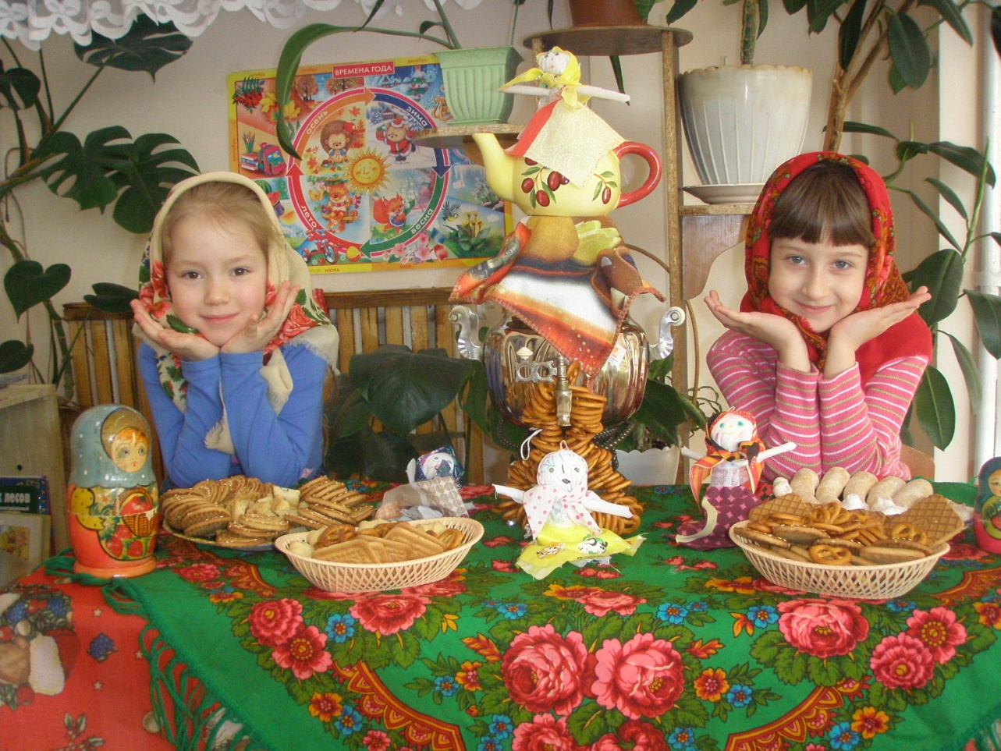

Slide 11
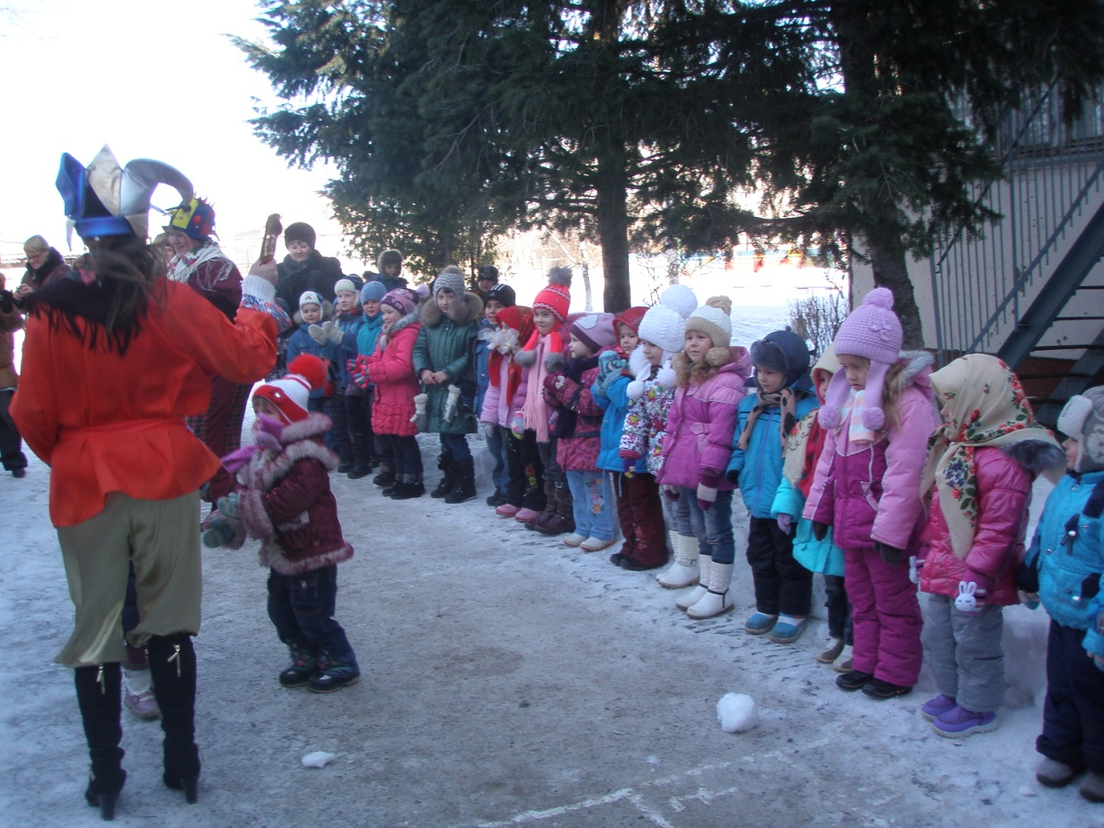
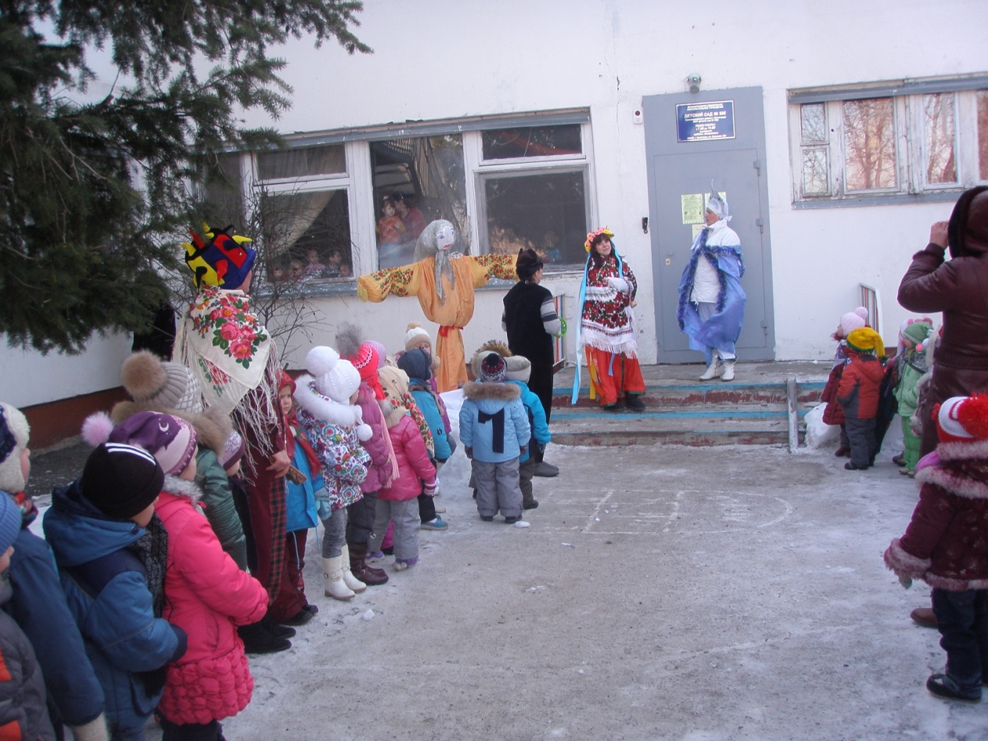

Slide 12
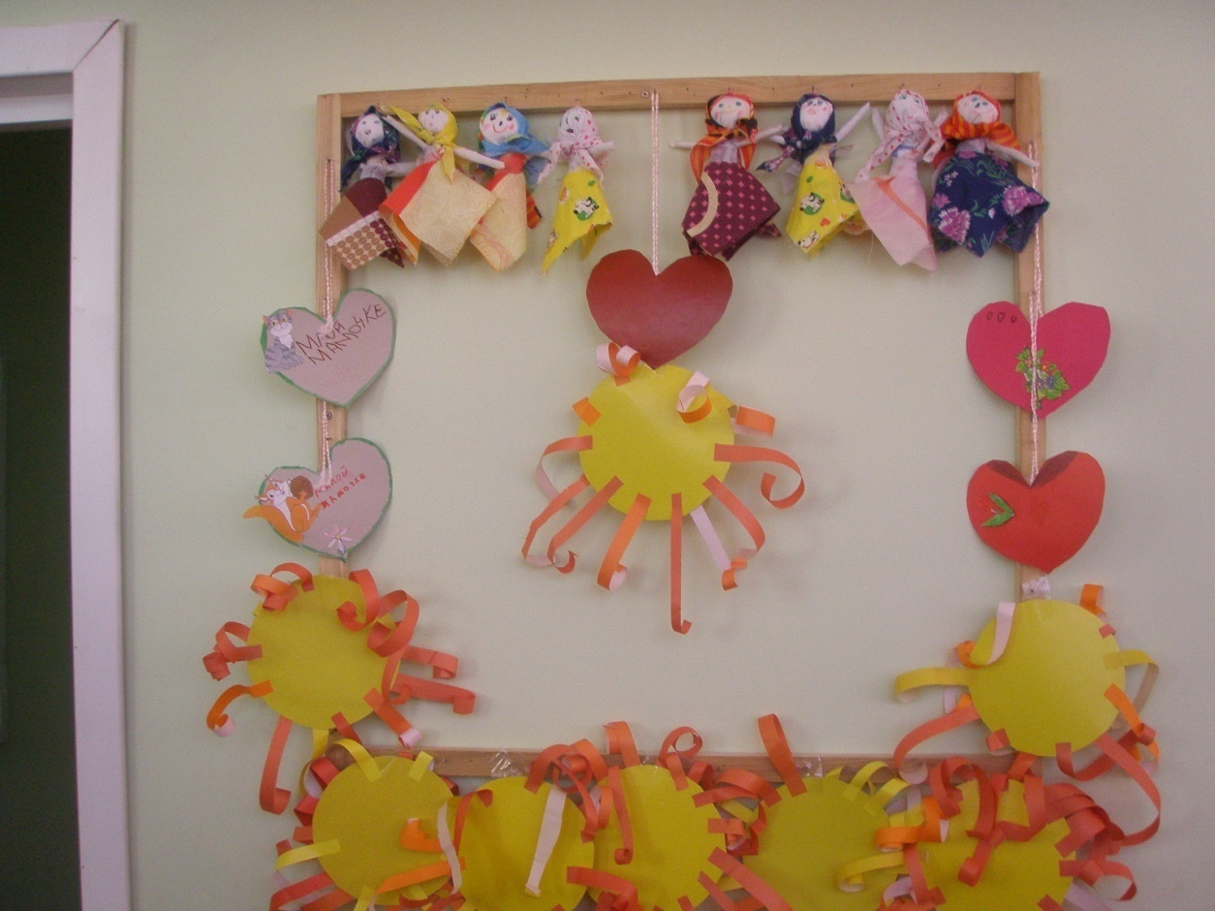
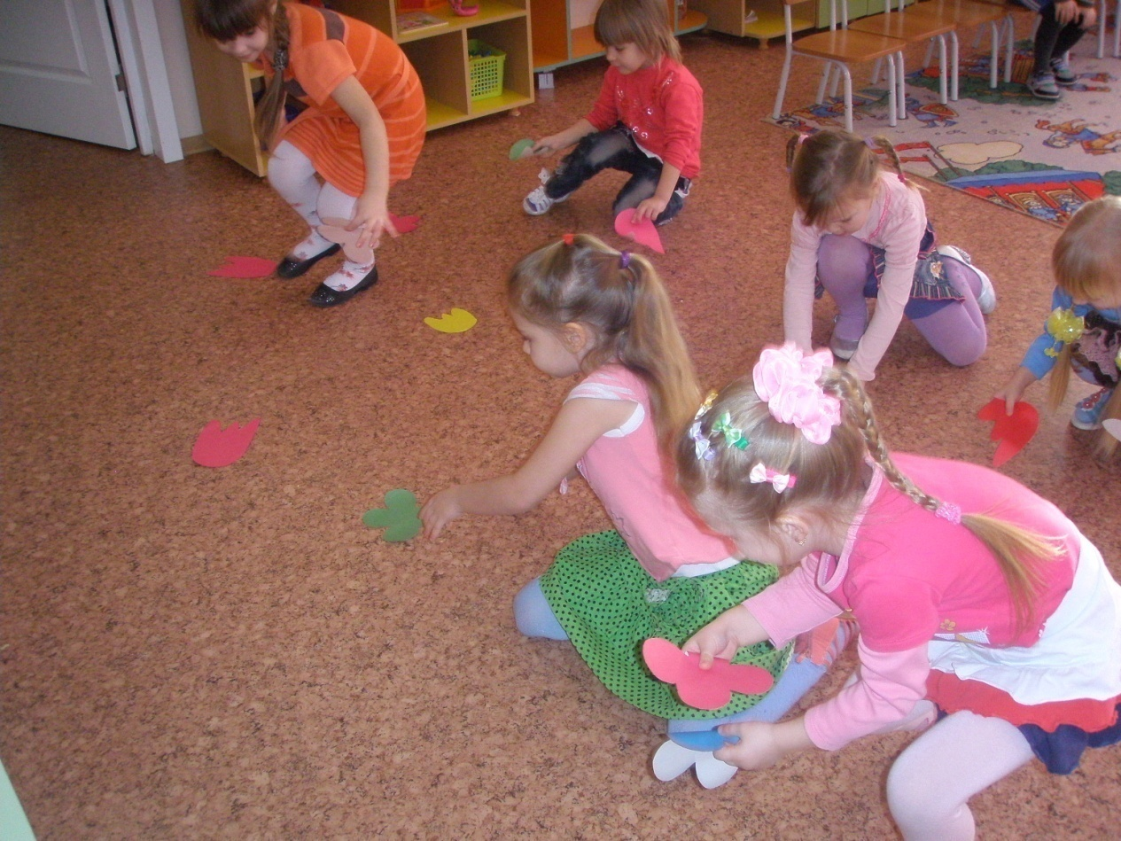

Slide 13
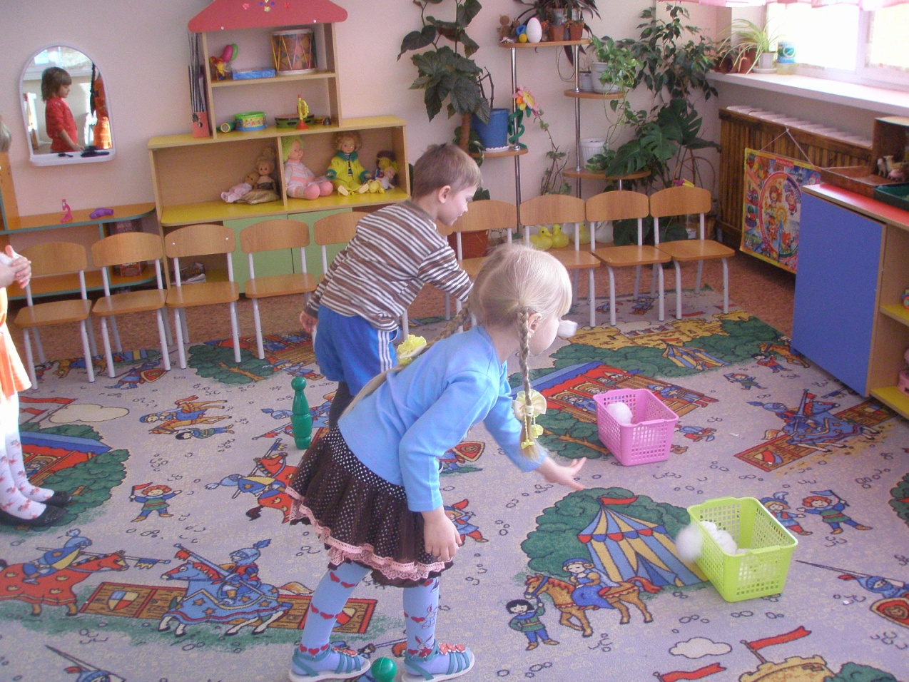
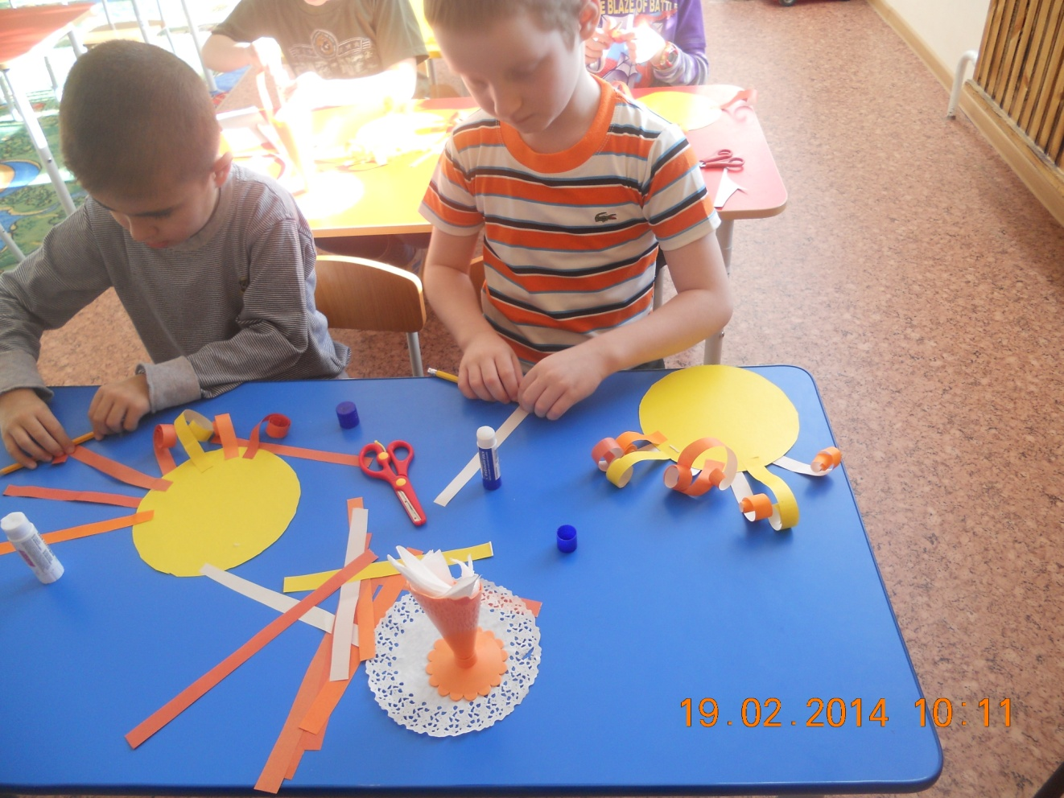

Slide 14
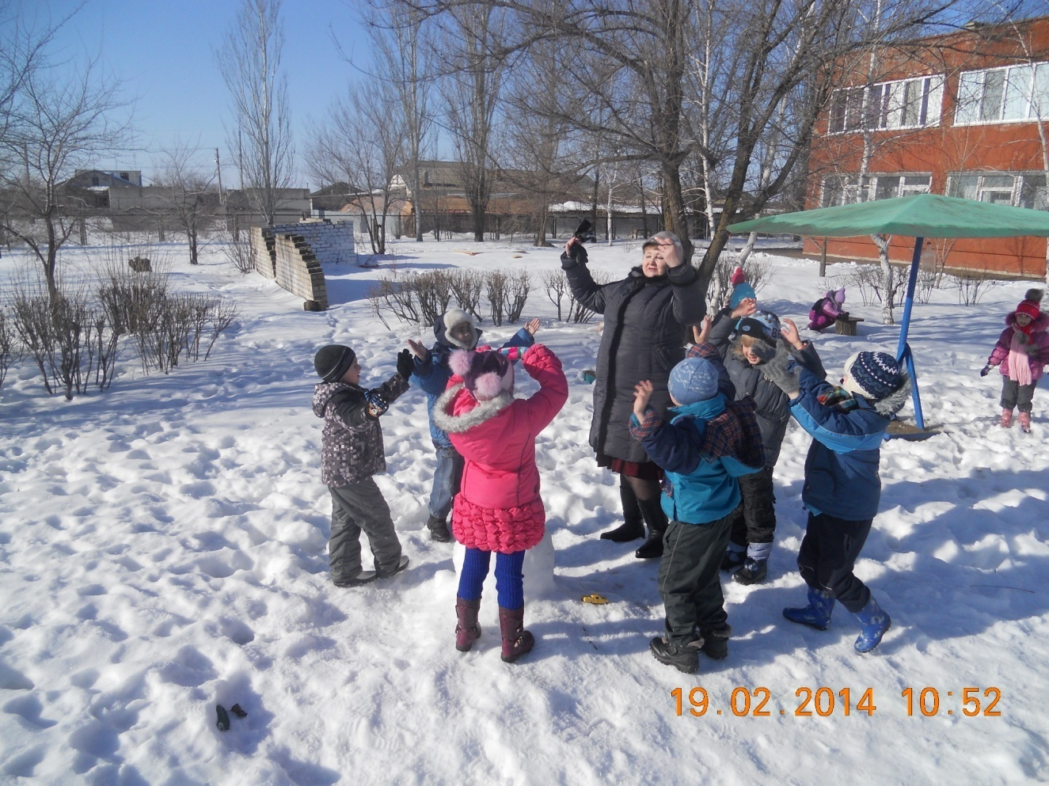
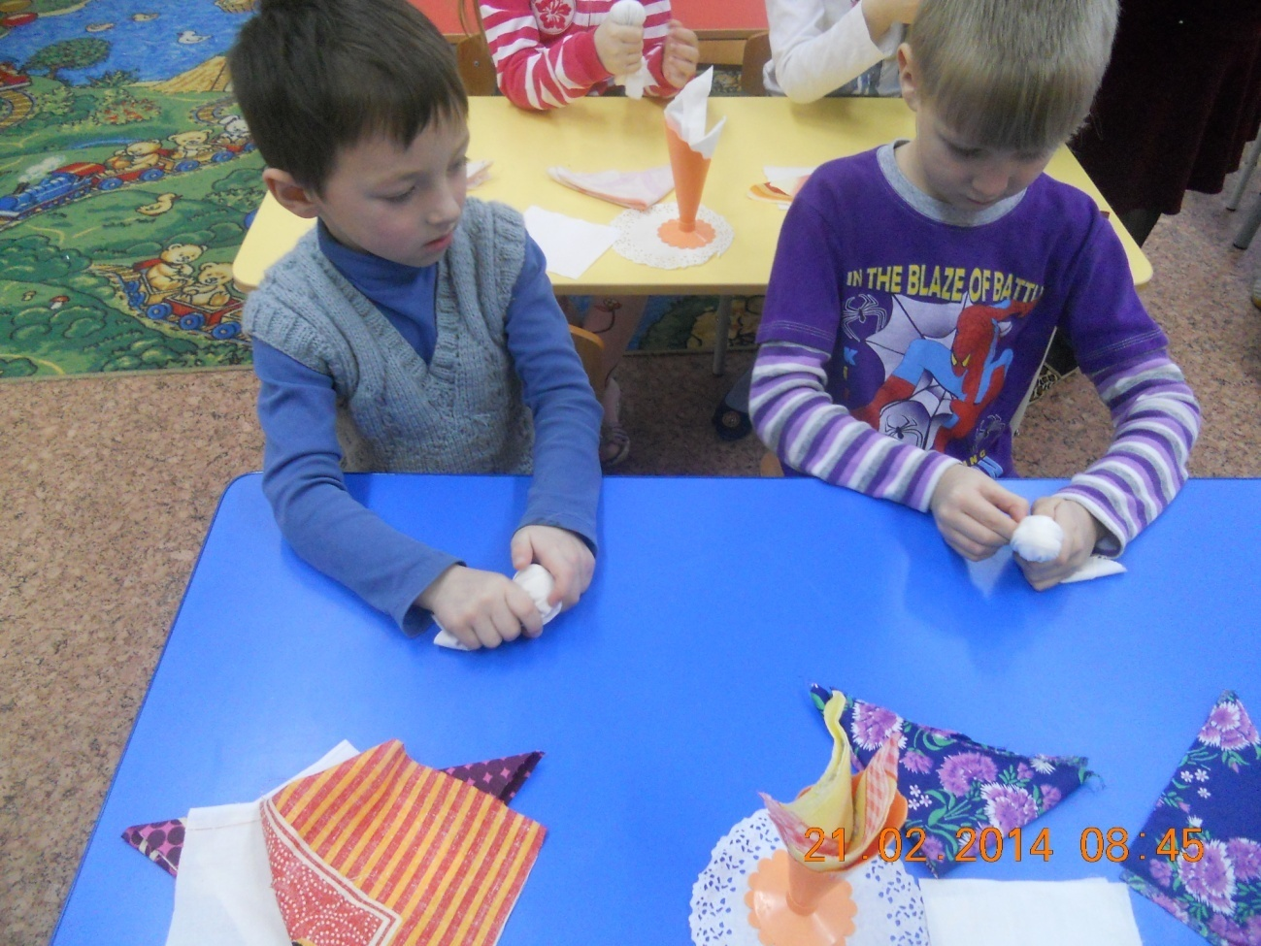

Slide 15
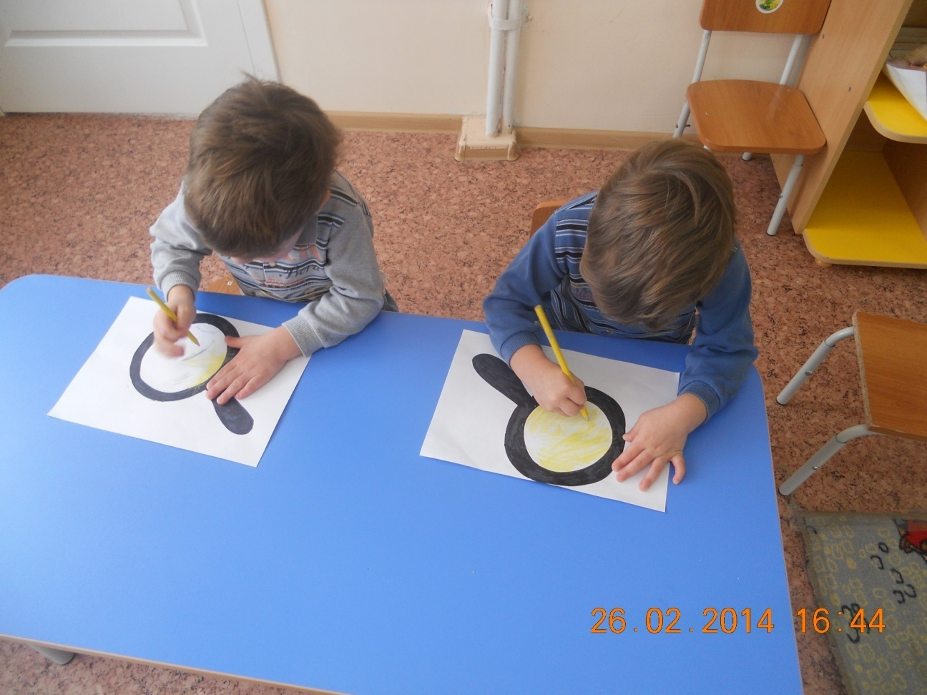
Спасибо за внимание

